Slide 1
第七章
线性离散控制系统

Slide 2
本章主要内容：
1 预备知识：模型离散化（采样，保持）；
数学工具（Z变换）；
2 模型：三种描述方式（差分方程，脉冲传
递函数，差分状态方程）及其相互
转化
3 分析：时域响应分析；稳定性分析（劳斯，
奈式判据）；稳态误差分析
4 综合：数字控制器的设计（最小拍设计）

Slide 3
7.1 引言
学习本章重要意义：
1 控制工程中普遍存在离散时间系统
2 计算机的高速发展和数字控制的广泛应用
离散、采样、数字控制的差别
离散信号＝采样信号＋数字信号
时间整量化 时间和幅值同时整量化

Slide 4




连续模拟信号与采样信号
连续整量化信号与数字信号

Slide 5
连续系统和离散系统分析方法的比较
连续系统分析
（L变换）
微分方程 传递函数，频域分析（经典）
状态方程：求运动解，通过系统矩阵分析（现代）
离散系统分析
（z变换）
差分方程 脉冲传数，频域分析（经典）
差分状态方程：状态空间方法（现代）

Slide 6
7.1.3 复杂的计算机控制系统
1. 直接数字控制系统（DDC—Direct Digital Control System）
输入
数字量
模拟量
输出
执行机构
工业过程
计算机
D/A
数字量
A/D
传感器

Slide 7
2.计算机监督控制系统（SCC—Surveillance Computer Control System）
Computer
A/D
D/A
输入
输出
……
模拟
控制器
……
检测装置
被控
过程
执行
机构

Slide 8
3. 集散控制系统（TDC—Total and Distributed Control）
集中调度控制中心
MIS
子调度控制中心
MIS
MIS
SCC
SCC
SCC
SCC
………
DDC
DDC
DDC
DDC
被控过程
……………………….
被控过程

Slide 9
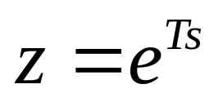
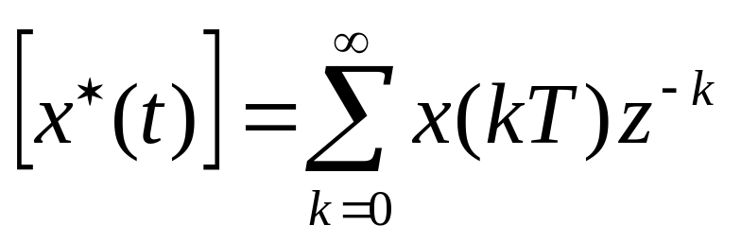
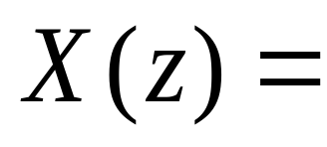
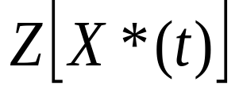
7.3 Z变换
7.3.1 Z变换的定义和方法
连续信号 经采样器后得到的采样信号
的拉氏变换为
1. Z变换的定义
若令
则有
￡
称为 的 Z 变换，记为

Slide 10
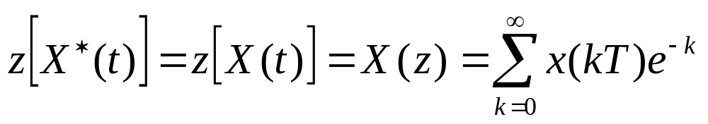
在 Z 变换中， 为采样脉冲序列的 Z 变换，即只考虑采样时刻的信号值。
由于在采样时刻， 的值就是 , 所以从
这个意义上说， 既是 的 Z 变换，也可以写
为 的 Z 变换，即
将在 S 域分析的问题变成 Z 域的分析问题。

Slide 11
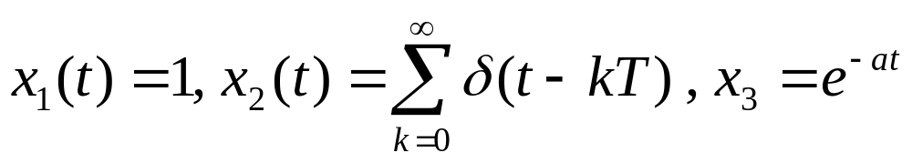


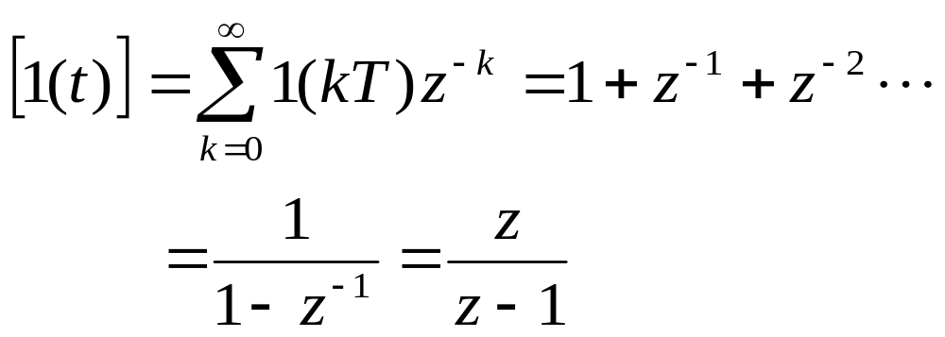
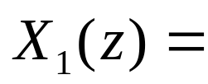
2. Z变换方法
（1）级数求和法
例7.1
已知函数
求它们的Z变换表达式。
解：
单位阶跃函数 在所有时刻上的
采样值均为1，即
Z 变换为
￡

Slide 12
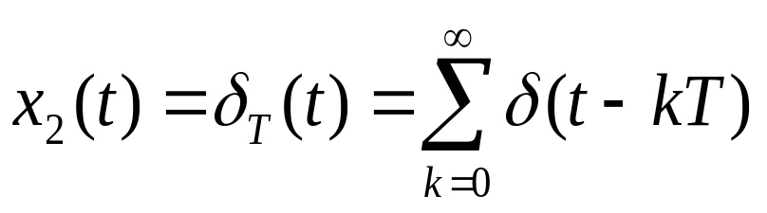
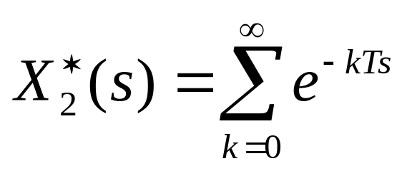
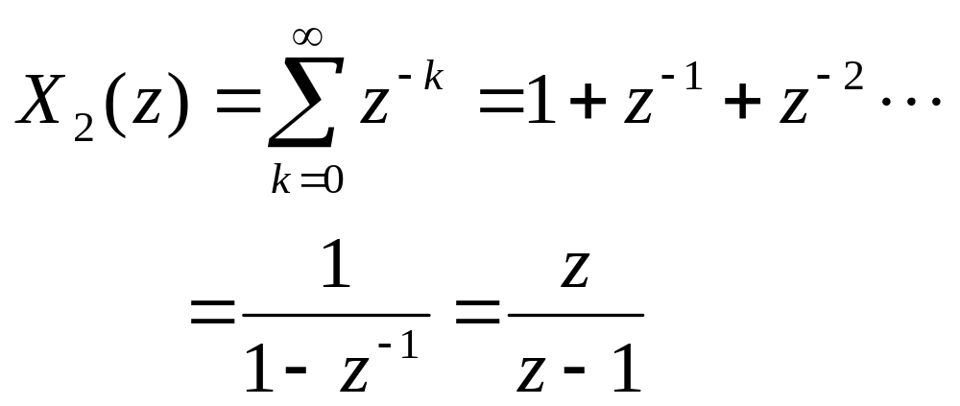
②
拉氏变换为
Z 变换为
上两式表明不同的连续时间函数可能具有相同的 Z 变换。

Slide 13
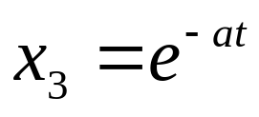
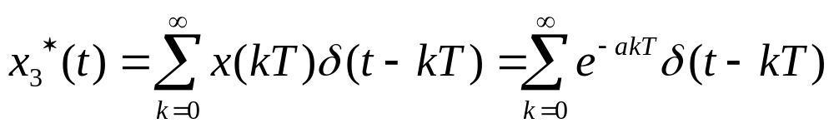
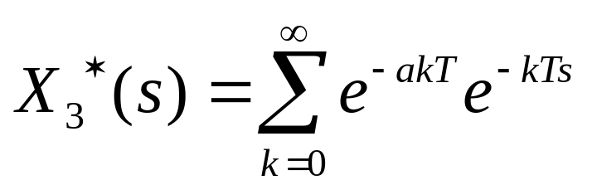
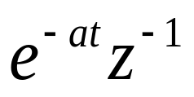
③
上式乘 并经过整理得
Z 变换为

Slide 14
（2）部分分式法（查表法）
对于较复杂的函数求 Z 变换表达式时，可以用部分分式法。
s 域
时域
z 域
是 的极点， 是相应部分分式的系数。
Z 变换为
￡

Slide 15
例7.2
设连续时间函数的拉氏变换为
求其原函数的 z 变换。
解：
部分分式法
查表得

Slide 16
（2）留数计算法
若连续时间函数 的拉氏变换 及其全部极点 已知，则可采用留数法求其 Z 变换。
Z 变换为

Slide 17
式中
① 当 具有单极点 时
② 当 在 处具有 重极点时

Slide 18
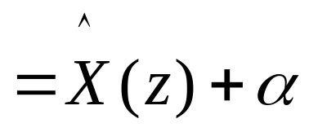
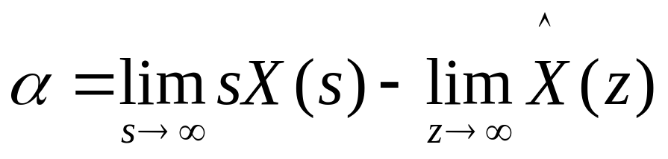
另外可以用如下公式法
式中

Slide 19
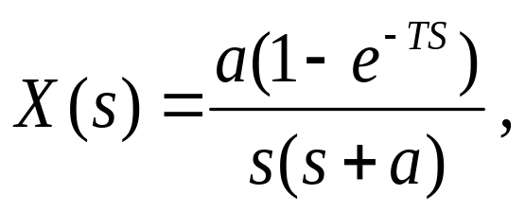
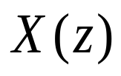
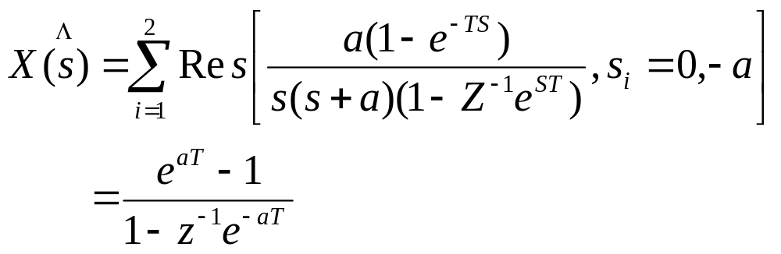
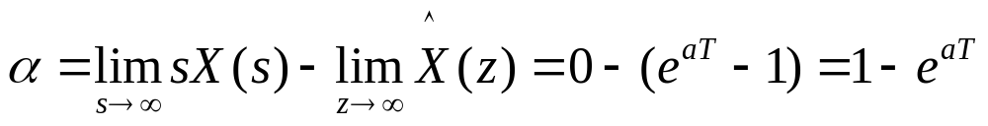
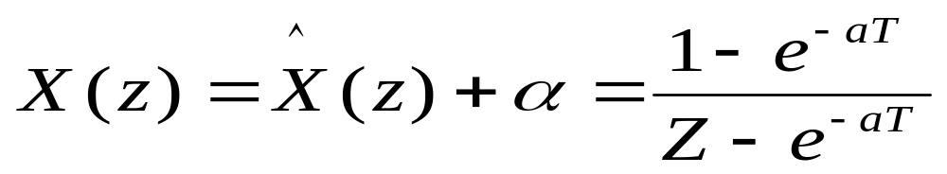
例7.3
已知,
求
解：

Slide 20
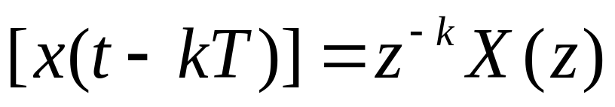
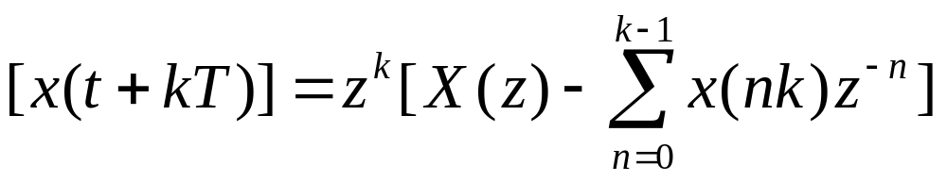
7.3.2 Z变换的基本定理和性质
1. 线性定理
￡
式中a₁, a₂ , ···为常数。
2. 实数位移定理
￡
￡

Slide 21
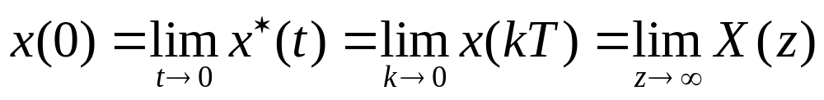
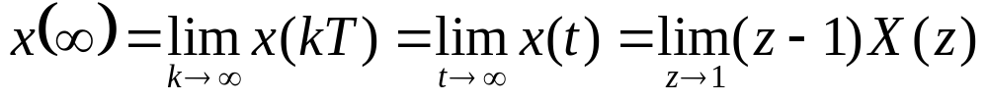
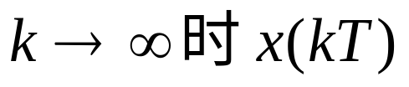
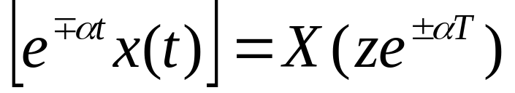
3. 初值定理
4. 终值定理
（只有 收敛情况下才能应用）
5. 复数位移定理
￡

Slide 22
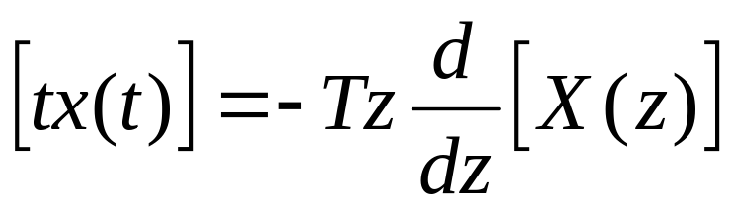
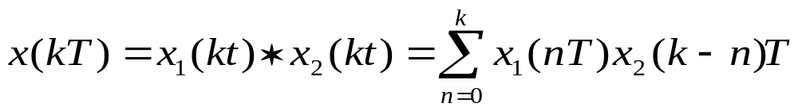
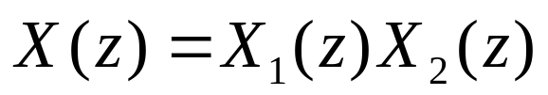
6. 复域微分定理
￡
7. 卷积定理
若
则
8. 非一一对应性
一个 z 变换可以对应多个互不相同的原函数。
利用查表所得的结果只是许多可能的答案之一，
而不是唯一的答案。

Slide 23
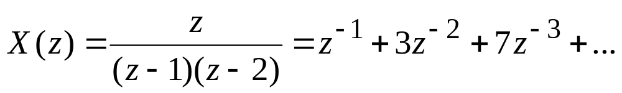
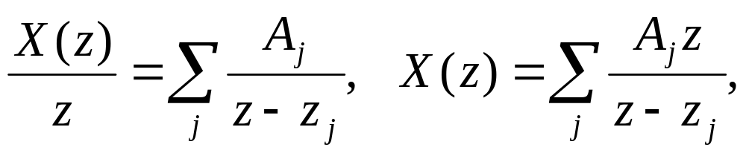
7.3.3 z 反变换
1. 幂级数法（长除法）
适用于简单函数，但难以求闭式解。
2. 部分分式法
3. 反演积分法

Slide 24
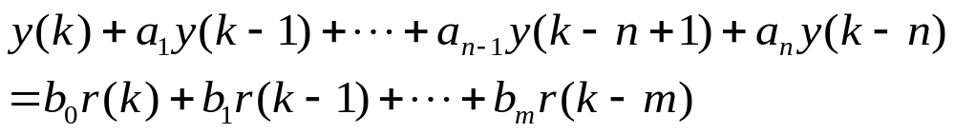
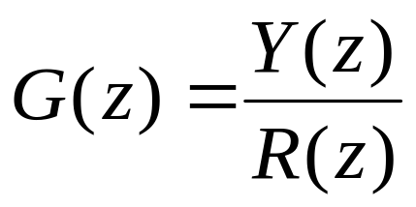
7.4 采样离散控制系统的数学模型
数学描述及相互转化
线性系统的数学模型有三种
差分方程
脉冲传递函数
状态空间表达（状态差分方程）

Slide 25
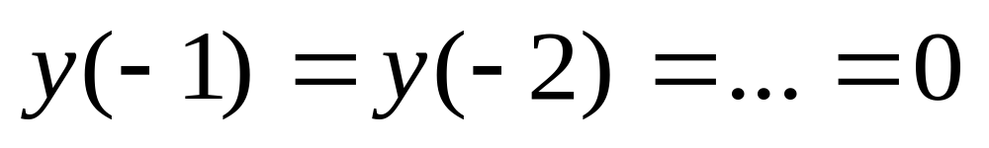
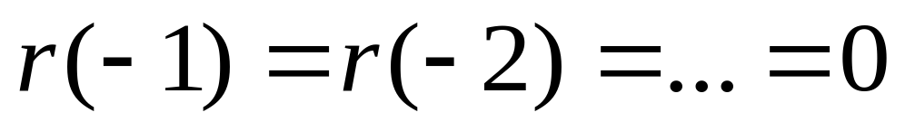
与连续系统一样，在一定条件下，三者可以相互转化
条件：当初始条件为零时:
因为脉冲传函都是在初始条件为零时
定义的，变换方法与连续系统相同

Slide 26
7.4.1 差分方程及其求解
1. 差分及差分方程
对于采样控制系统，系统中一些元件是连续式的，这些连续式元件，仍可由微分方程或传递函数描述，但由于系统中某些地方的信号是断续的或采样的，所以，需要用差分方程或Z传递函数描述连续元件输入输出采样时刻的值之间的关系。
在离散时间系统中，信号的自变量是离散的整型值，需要用差分方程描述系统的动态特性。

Slide 27
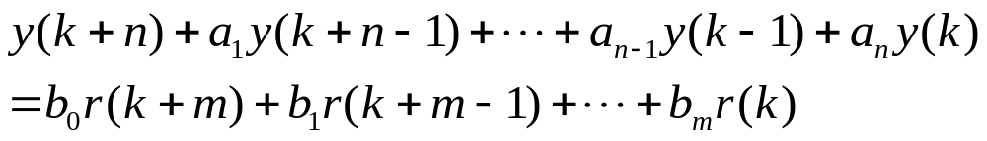
线性定常离散系统常以后向差分方程来描述
也可用前向差分方程来描述线性定常离散控制系统

Slide 28
2. 线性定常系数差分方程的求解
（1）迭代法
若已知线性定常离散控制系统的差分方程式，并且给定输出序列初值，则可以利用递推关系，在计算机上一步一步计算出输出序列。
（2）Z变换法
若已知线性定常离散控制系统的差分方程描述，则根据 Z 变换的实位移定理，对差分方程两边取 Z 变换，再根据初始条件及给定输入控制信号的 Z 变换表达式，可求取离散控制系统输出的Z变换表达式，再求输出 Z 变换的 Z 反变换表达式，即可求取离散控制系统输出的实域表达式 Y (k)。

Slide 29


7.4.2 脉冲传递函数
1. 脉冲传递函数的定义
离散控制系统中，控制器是离散的，对象是连续的，因而建立系统数学模型时应首先将连续部分离散化。
对输入输出模型，即需要将连续部分传递函数变换为相应的脉冲传递函数。
脉冲传递函数又称为 Z 传递函数。类似于连续系统中“传递函数”的定义
T
T

Slide 30
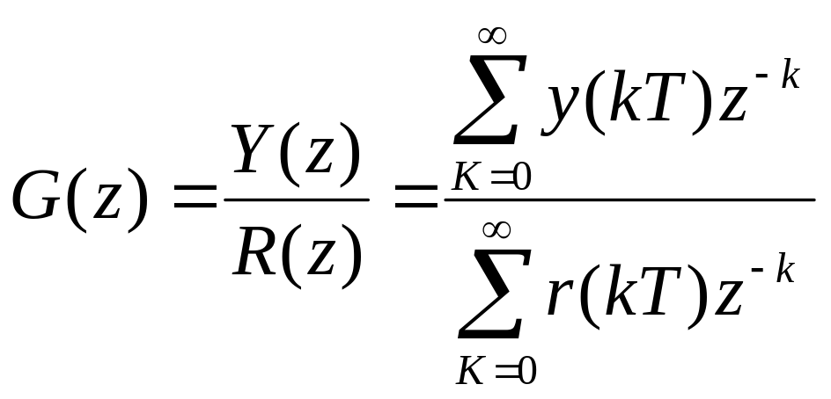
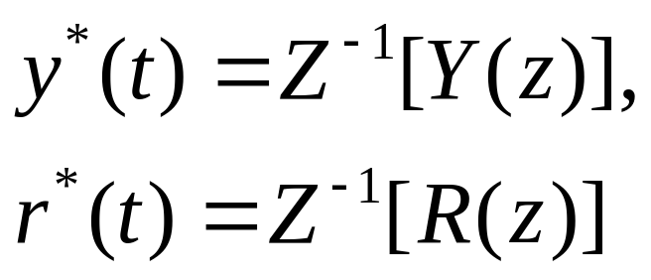
定义：线性定常离散控制系统，在零初始条件下，输出序列的 z 变换与输入序列的z 变换之比，称为该系统的脉冲传递函数（或称z传递函数）,记为G (z).
y*( t )，Y*(s)
r ( t )
R (s)
r*( t )
R *(s)
G(s)
y ( t ), Y*(s)

Slide 31
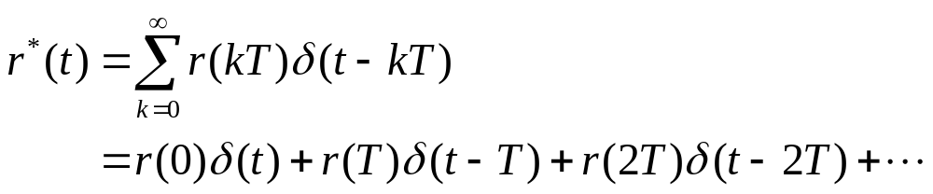
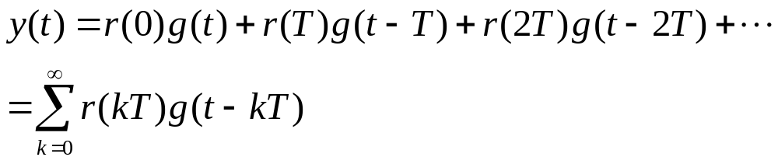
2. 脉冲传递函数的物理意义
（从系统响应角度讨论）
传递函数是系统单位脉冲响应的 L 变换
脉冲传递函数是单位脉冲响应序列的 z 变换
若输入为 r (t), 则经采样后变成一脉冲序列 r*(t)
系统相应的输出也应该是各脉冲响应之和：

Slide 32
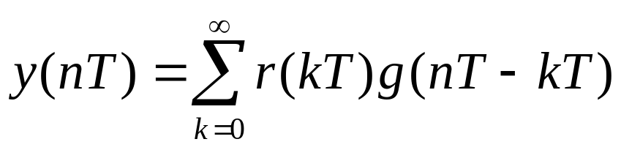
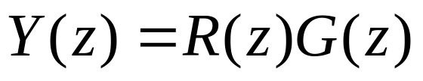
注意：输入为脉冲序列，但输出仍为时间的连续函数，在讨论脉冲传函时，实际上是取输出的脉冲序列，所以可在输出端加虚拟同步采样开关（实际不存在），得到输出序列：
利用 z 变换的卷积定理，可得
单位脉冲响应序列的z变换

Slide 33
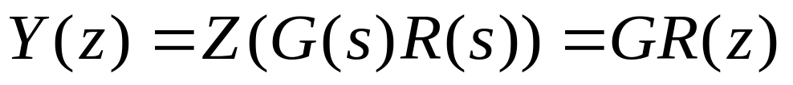
输入输出端采样开关对脉冲传函的影响
1）输出端有无采样开关对系统脉冲传函没有影响，因为二者都能够反应 Y (z) 在各采样点的数值，如果没有开关，可以自己添加虚拟同步开关
2）输入端有无采样开关影响到脉冲传递函数的存在，如果没有采样开关，
因为输入不是脉冲序列，所以只能得到输出
的脉冲序列 Y (z)，而得不到脉冲传递函数

Slide 34

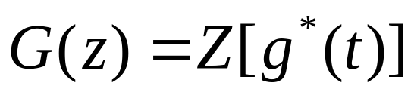
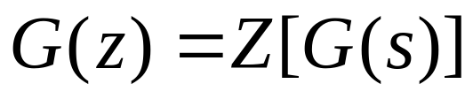
线性定常离散控制系统
脉冲传递函数的求法
1）利用定义：
2）利用单位脉冲响应序列的 z 变换
3）利用传递函数
脉冲传函与系统结构、采样周期有关

Slide 35
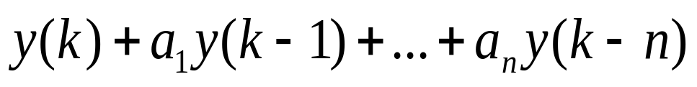
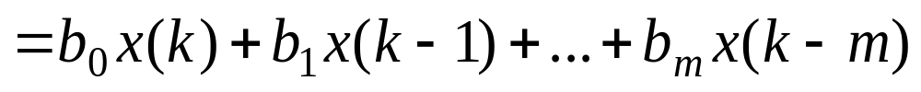
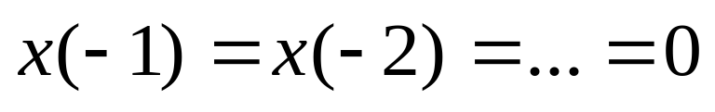


差分方程和Z传递函数的相互转换
差分方程和 Z 传递函数是对系统特性的不同的 数学描述，虽然形式不同，但本质一样，它们可以相互转换。
设描述系统的差分方程为
在零初始条件下，即
应用 Z 变换的线性定理和平移定理，对上式两端取 Z 变换得

Slide 36


则
该系统（或环节）的 Z 传递函数是
可见，描述系统的差分方程的结构、参数和相应的Z传递函数的结构、参数之间有固定的关系。
因此，由差分方程可直接写出 Z 传递函数的表达；反之，由 Z 传递函数可直接写出相应的差分方程。

Slide 37

Z传递函数G (z)和传递函数G (s)的关系
为了认识Z传递函数的物理意义，下面从系统的单位脉冲响应出发，推导G (z)与G (s)的关系式，从而得到求取G (z)的重要公式。
y*( t )，Y*(s)
r ( t )
R (s)
r*( t )
R *(s)
G(s)
y ( t ), Y*(s)
设
因为线性系统满足叠加原理，所以，脉冲序列r*(t) 作用下的输出响应 y (t) 可以认为是各个脉冲单独作用下系统的输出之和。

Slide 38




设系统的脉冲响应函数为g(t)，则
第1个脉冲作用下的系统输出响应：
第2个脉冲作用下的系统输出响应：
第m个脉冲作用下的系统输出响应：
系统总的输出响应为
系统的采样信号为

Slide 39






采样信号的 Z 变换为
或
所以

Slide 40




由 Z 变换定义知
得
系统的 Z 传递函数为

Slide 41

可见, Z 传递函数是连续系统脉冲响应 g (t) 的采样
序列的 Z 变换,或 G(Z) 是 g (t) 或 G(S) 的 Z 变换，
即
G(S)和G(Z)之间的关系可以归纳为:
脉冲响应 g (t)的变换是传递函数 G(S),
脉冲响应 g* (t)（采样序列）的 Z 变换是 Z 传递函数。

Slide 42
4. 开环离散控制系统的脉冲传递函数
在求系统的脉冲传递函数时，需要判断各个环节之间有无采样开关隔开，有无开关得到的结果完全不同，这一点与连续系统不同，连续系统两个环节串联，其传递函数就等于两个环节传函的乘积.
(1) 串连环节间有采样开关连接，且采样开关都是同步采样
Y₁*(s)
Y*(s)
R*(s)
Y₁(s)
R( s )
G₁(s)
G₂(s)
Y (s)
T
T

Slide 43



Y₁*(s)
Y*(s)
R*(s)
Y₁(s)
R( s )
G₁(s)
G₂(s)
Y (s)
T
T
￡
￡
所以

Slide 44




(2） 两个串联环节间没有采样开关的连接
R*(s)
Y*(s)
R( s )
Y₁(s)
G₁(s)
G₂(s)
Y (s)
T
等价于下图
R*(s)
Y*(s)
G₁(s)G₂(s)
Y (s)
R( s )
有
￡
将 ￡ 记为G₁G₂(z)
￡

Slide 45



4. 闭环离散控制系统的脉冲传递函数
R*(s)
Y*(s)
E (s)
E*(s)
R (s)
Y (s)
－
B*(s)
B (s)
H(s)
系统的脉冲传递函数
闭环离散控制系统的特征方程

Slide 46
闭环脉冲传函写出过程：
1）查看输入端有无开关，如果有，则可以写出闭环脉冲传函，继续下面步骤，否则只能写出输出函数的 z 变换
2）取得全部采样开关，按照连续系统写出闭环传递函数
3）加入采样开关（包括输出虚拟开关），改写脉冲传递函数，改写方法如下：主通道对应分子，整个闭环回路对应分母，如果其中某个环节的两端均被采样开关隔开，则在闭环脉冲传递函数中此环节单独作 z 变换

Slide 47
在上述推导中应特别注意的是,作为输入
信号的 r (s)不能用采样信号 r*(s)代替。
因为，对一个系统连续输入信号的响应
和离散输入信号的响应是截然不同的；
而作为输出信号的 y (t)或 Y (s),可以
只研究其采样时刻的值,所以能对它进行采样。
这一点必须认识清楚,否则会得到错误结果 。

Slide 48
7.5 采用离散控制系统的性能分析
7.5.1 离散控制系统的稳定性分析
采样会破坏系统的稳定性，所以在设计采样系统时最先考虑的是稳定性。对采样系统稳定性分析主要建立在 Z 变换的基础上。
连续系统稳定 所有特征根均具有负实部
在分析采样系统时，可以利用 Z 变换与拉氏变换数学上的关系，找到 Z 平面与 S 平面之间的周期映射关系，从而利用原有的各种判据来分析系统稳定性。

Slide 49


1. S 平面到z平面的映射
Z
=
e
TS
=
e
T
(
σ
+
j
ω
)
=
e
T
σ
e
j
ω
T
则，
连续系统中，闭环传递函数极点均位于s平面的
左半平面 时，系统稳定，
(
σ
<
0
)
由此可以对应出 Z , S 平面稳定区域之间的映射关系。

Slide 50


Slide 51






s 平面到 Z 平面映射
I m
辅频域
1
主频域
Re
-1
1
-1
辅频域
由此可见，S 平面的左半开平面对应于 Z 平面上的单位圆内，Z 平面上单位圆上逆时针增加一个频段，即逆时针转一圈，
称为主频域，其他称为辅频域。

Slide 52
I m
辅频域
1
Re
主频域
-1
1
-1
辅频域
可以看出主频段的面积影射成单位圆内，而且任一次频段包围面积也影射为同一单位圆，说明 Z与 S 平面间的影射不是一一对应，S 中一点对应 Z 面中一点，但 Z 中一点对应 S 平面中多个点。

Slide 53



2. 线性定常离散控制系统稳定的充分必要条件
设线性定常离散控制系统得闭环脉冲传递函数
闭环征方程
线性离散控制系统稳定的充分必要条件是：
系统特闭环征方程的根（闭环脉冲传递函数）的极点 z _{j} 全部位于 z 平面的单位圆内部，即
则系统是稳定的，否则系统是不稳定的。

Slide 54




3. 线性定常离散控制系统的稳定性判据
线性离散控制系统特闭环征方程的根的模小于 1，则线性离散控制系统是稳定的。
（1）w 变换与劳斯稳定性判据
在离散系统中，引进双线性变换（映射）。
令
或
令

Slide 55


则
若
即w 平面上的虚轴
于是，当 x² +y²=1 ，即对应 Z 平面上的单位圆
当x² +y²<1 即Z平面上单位圆内的部分，也即稳定域
u < 0 即左半w 平面为稳定域

Slide 56


当 x² +y²>1 即 Z 平面上单位圆内外的部分，
即不稳定域
u > 0 即右半 w 平面对应不稳定域。
Z 平面到 w 平面的映射
Z 平面
w 平面

Slide 57

例7.4
系统闭环特性方程为：
判断系统的稳定性。
解：

Slide 58

双线性变换+劳斯判据不仅可以用于判断稳定性，还可以用来分析放大系数、采样周期对系统稳定性的影响。
例7.5
系统闭环脉冲传递函数为：

Slide 59


解：

Slide 60

K
4. 32
4
2
2
4
6
T/ T u

Slide 61

（2） 离散控制系统稳定性的频域分析法
和劳斯稳定判据一样，奈氏稳定判据不能直接适用于脉冲传函，方法还是采用复数双线性变换，这样很容易就可以画出采样系统的Bode图。
例7.6

Slide 62


解：

Slide 63


Slide 64
7.5.2 离散控制系统的稳态误差及计算
和连续系统一样，稳态分析也是分析和设计采样系统的一个重要指标，在连续系统中稳态偏差与系统的输入信号类型以及系统本身类型有关，对采样系统也是如此。
同一个采样系统，对于阶跃函数输入可能没有稳态误差，但是当输入斜坡函数时，就有可能产生稳态误差，另外，对同一类型的输入系统产生稳态误差的大小还取决于该系统脉冲传函的结构类型，参数。

Slide 65




1. 离散控制系统的稳态误差
Y* (s)
R (s)
E (s)
E *(s)
Y (s)
闭环系统 在采样瞬时的稳态误差
闭环系统 z 传递函数
若闭环系统稳定，则由终值定理

Slide 66


2. 线性定常离散控制系统的型次与
稳态误差系数
型次
将离散系统仿照连续系统分为0、1、2型：
若系统开环脉冲传递函数
的极点，则系统称为 r 型
系统。

Slide 67





稳态误差系数
(1) 单位阶跃输入时
定义位置误差系数
0型系统
1型以上系统

Slide 68










（2） 单位斜坡输入
定义速度误差系数
0型系统：
1型系统：
（ 为有限值 ）
2型以上系统：

Slide 69






（3） 单位抛物线输入
定义加速度误差系数
0型、1型系统 ：
2型系统： 为有限值

Slide 70
7.5.3 离散控制系统的瞬态响应
在连续系统分析中，我们知道闭环传函的 S平面零极点分布，与输出的暂态特性有密切的关系。
例如极点在 S 平面左半平面负实轴上，相当于单调的衰减过程，左半平面内的共轭复数极点对应衰减的振荡过程，而衰减的快慢决定于极点实部到原点的距离。对应于采样系统，闭环系统脉冲传函极点在 Z 平面上的位置，也与输出的暂态响应有密切关系。

Slide 71
单位阶跃输入下闭环极点在s平面上的位置对系统动态响应的影响
连续系统：
等幅振荡
振荡收敛
振荡发散
单调发散
单调收敛

Slide 72
离散系统
等幅振荡
振荡发散
振荡收敛
单调发散
单调收敛

Slide 73
特征根位置：
Z平面沿实轴从右向左
单调发散 单调衰减 振荡衰减
等幅振荡 发散振荡
其他位置单位圆由内向外
振荡衰减 等幅振荡 发散振荡
从右向左振荡频率增加

Slide 74
采样系统闭环极点选取原则
由上述分析可知，极点位于单位圆内是稳定的，但应尽量避免选在左半圆，特别是靠近负实轴边界处，此处振荡频率高而且衰减很慢。最好位置选择在单位圆内正实轴上且靠近原点，此时系统输出单调衰减，且收敛速度极快。

Slide 75


1. 闭环极点与动态响应的关系
离散控制系统的闭环脉冲传递函数可表示为如下形式

Slide 76




当系统输入为单位阶跃时，其系统输出Y（Z）为
将 展开成部分分式，有
则有

Slide 77






系统单位阶跃时输出 Y*（t）为
￡⁻¹
￡⁻¹
稳态分量
动态分量
（1） 实轴上的单实极点对应的动态响应
对应的动态分量
￡⁻¹

Slide 78








P _{j}在 z 平面实轴上不同位置时对应的动态响应
取值 | 与单位圆对应位置关系 | 的动态响应形式
 | 单位圆内正实轴上 | 按指数规律单调衰减的脉冲序列
 | 单位圆与正实轴的交点上 | 等幅的脉冲序列
 | 单位圆外正实轴上 | 按指数规律发散的脉冲序列
 | 单位圆内负实轴上 | 正、负交替变号的衰减振荡的脉冲序列
 | 单位圆与负实轴的交点上 | 正、负交替变号的等幅脉冲序列
 | 单位圆外负实轴上 | 正、负交替变号的发散脉冲序列

Slide 79
闭环实极点分布与相应动态响应
I m
[Z]
e
b
c
f
Re
a
c
f
d
e
b
a
d

Slide 80



（2） 共轭复数极点对应的动态响应
共轭复根为
对应的动态分量
也为共轭复数

Slide 81


动态分量
对应的动态响应分量为按振荡规律变化
对应的振荡频率

Slide 82




闭环共轭复数极点分布与相应动态响应
I m
x _{a}
x _{b}
x _{c}
Re
x _{c}′
x _{b}′
x _{a}′

Slide 83


2. 当闭环极点均在z平面的坐标原点时离散控制系统的动态响应
当闭环脉冲传递函数所有极点都分布在原点时，
此时的系统具有一个很特别的响应，即在有限时间结
束过渡过程，达到稳态。
系统的闭环特征方程为
闭环脉冲传递函数

Slide 84


设
其单位脉冲响应
在单位脉冲作用（或典型输入信号) 下，该系统的瞬态响应能在n T内结束，即n拍可结束过渡过程,离散系统具有最短的过渡过程
——时间最小系统或最少拍系统。

Slide 85


例7.7
系统结构如图，分析单位阶跃信号作用下系统响应性能。
R (s)
E (s)
Y (s)
连续系统与采样系统暂态特性比较（有无采样开关，有无零阶保持器）

Slide 86

对系统进行采样，其闭环系统脉冲传函为
Y* (s)
R (s)
E (s)
E *(s)
Y (s)

Slide 87


Slide 88


零保持器对系统的影响
Y* (s)
R (s)
E (s)
E *(s)
Y (s)

Slide 89

输出曲线,T=0.1,k=1

Slide 90

T=1,k=1

Slide 91

T=3,k=1

Slide 92

T=1,k=2

Slide 93

T=1,k=3

Slide 94
结论
连续系统：从稳定性上来分析只要开环增益 K为正的，那么系统一定稳定
采样系统：由于采样使系统暂态响应上升时间缩短，但是超调增加了。而且对于采样系统来说，它的稳定性与开环增益K的大小有关
比较K=1:2:3：发现当 K=3 时，该二阶采样系统不稳定。所以二阶采样系统保持稳定的话，开环的放大系数不能像连续系统那样任意选择，而是在某个区域限制。

Slide 95

采样系统稳态值
利用终值定理（Z变换）

Slide 96




7.6 采样离散控制系统的校正
7.6.2 数字化设计方法
数字控制器的 z 域设计：
① 根据对离散控制系统性能指标的要求和被控对象的脉冲传递函数 ，在满足约束条件的情况下确定系统的闭环脉冲传递函数 和系统的误差脉冲传递函数 ；
② 确定数字控制器的脉冲传递函数 。
对 和 的约束条件：
① 需将 中的非单位圆内的零点包含在其零点之中；
② 需将 中的非单位圆内的极点包含在其零点之中；

Slide 97

1. 最少拍系统数字控制器的设计
最少拍系统：
在典型输入信号作用下系统的输出响应可以在有限个采样周期内结束过渡过程而达到稳态值（无稳态误差）的控制系统。
数字控制系统结构
R(t)
E (t)
E* (t)
Y(t)

Slide 98



系统闭环脉冲传递函数
设计出的数字控制器 ，还必须满足物理可实现条件：数字控制器 分子多项式的阶次不得大于分母多项式的阶次；
没有单位圆上（除有一个z=1的极点外）和单位圆外的极点。

Slide 99





r(t)= t ^{p}
设给定系统输入为
则其z变换表达式为
式中： A(z⁻¹)为 z⁻¹的多项式，并没有 z=1 的零点。
系统误差脉冲传递函数 与闭环脉冲传递函数 存在以下关系:

Slide 100


根据终值定理
为使系统的稳态误差为零，可令
1 – G (z) =(1-z ^{–1})^{r} F(z ^{–1})
式中F(z ^{–1})在 z=1 处无零点
G (z) =1 - (1-z ^{–1})^{N} F(z ^{–1})

Slide 101




1） 单位阶跃输入
此时 N = 1 为保证系统为无稳态误差的最少拍系统，可令
G (z) = z ^{–1}
则
于是，可求数字控制器G (z)
按上式选择 ，可使系统为无稳态误差的最少拍响应系统，在一拍内可结束过渡过程，达到稳态。

Slide 102




2） 单位斜坡输入
此时，N = 2为使系统为无稳态误差的最少拍系统，可选取
则
于是，可求得数字控制器

Slide 103




3） 单位抛物线输入
此时 N=3 为保证系统为无稳态误差的最少拍系统，可选取
则
于是，可求得数字控制器

Slide 104
图中绘制的曲线分别是单位阶跃、单位斜坡、抛物线输入时，其输出响应为无稳态误差的最少拍系统。
y*(t)
y*(t)
y*(t)
t
t
T
t
2T 3T
T 2T 3T
T 2T 3T
a 单位阶跃输入
b 单位斜坡输入
c 单位抛物线输入
无稳态误差最少拍响应

Slide 105









无稳态误差最少拍系统设计结果
闭环脉冲
传递函数
数字控制器
G _{C} (z)
最少拍（T）
典型输入
1(t)
1T
t
2T
t²
3T

Slide 106










例7.8
已知离散控制系统结构如图所示。
采样周期T=1秒。设计一数字控制器D(Z)使系统对单位斜坡输入为无稳态误差的最少拍响应系统。
并绘制
x(t)
y*(t)
r(t)
y (t)
最少拍响应系统

Slide 107






解：
广义被控对象脉冲传递函数
选取
则 ：
于是，可求数字控制器

Slide 108






此时，系统输出
而

Slide 109


又
根据上述所求各式，可绘制它们的波形如图

Slide 110



r(t)
当r (t)=1(t) 时，其输出
t
1
t
当r (t)= t时，其输出
t
X(t)
t
Y*(t)
t
各点波形图

Slide 111
下图绘制系统输入为单位阶跃、斜坡、抛物线时，其输出波形图
y*(t)
y*(t)
y*(t)
1 2 3 4
1 2 3 4
1 2 3 4
斜坡输入 阶跃输入 抛物线输入

Slide 112



具有单位圆上和单位圆外零极点的情况，数字控制器的设计
当广义被控对象脉冲传递函数
有单位圆上或单位圆外零点时，由式
可知，它必将成为数字控制器的极点，
将不稳定，其物理实现不可能。

Slide 113




为此，令 包含 z^{–1} 因子
包含广义被控对象脉冲传递函数
在单位圆上和单位圆外的零点。
包含开环脉冲传递函数 在单
位圆上和单位圆外的极点。
由关系式 ，求解有关待定系数，
最后选定

Slide 114

例7.9
已知离散系统结构如图所示，采样周期T=0.2秒，求 ，使系统对单位阶跃响应为最少拍响应系统。
y (t)
r(t)
最少拍响应系统

Slide 115






解：
求广义被控对象脉冲传递函数
￡
有一单位圆外的零点
为此，令

Slide 116
￡
开环脉冲传递函数有一单位圆外的零点
为此，令

Slide 117






由关系式
所以

Slide 118



于是，求得的数字控制器
系统的单位阶跃响应输出为

Slide 119
2. 无纹波最少拍控制系统数字控制器的设计
波纹即系统输出在采样时刻已达到稳态，而在两个采样时刻间输出在变化，如图所示。
y(t)
0 T 2T 3T 4T t

Slide 120

如 ： 系统结构为图所示
E₁(z)
E₂(z)
y*(t)
r(t)
y (t)
一个实际的数字控制系统

Slide 121




由于数字控制器 的输出不是含 z ⁻¹ 的有限多项式，因此
为了使输出波纹消除，希望E₂(z)为含 z⁻¹ 的有限多项式。
由式

Slide 122





式中 和 分别为 的分子多项式和分母多项式。若令
则
E₂(z) 必为含 z ⁻¹ 的有限多项式，因为
极点都分布在 z 平面的原点。

Slide 123

例7.10
已知离散控制系统结构如图所示，采样周期 T=1，求数字控制器 ，使系统对斜坡输入为无纹波无稳态误差的最少拍系统。
E₁(z)
E₂(z)
y*(t)
r(t)
y (t)
无纹波无稳态误差的最少拍系统

Slide 124


解：
求广义被控对象脉冲传递函数
选取 为
选取 为

Slide 125




由关系式
得到

Slide 126
于是
所以

Slide 127


此时
于是，可求

